Slide 1
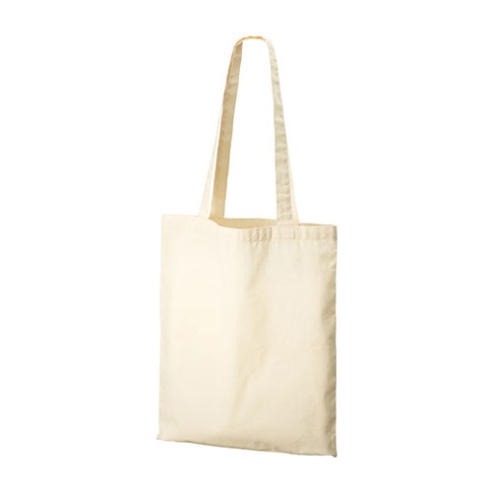
【提案書】
オーガニックコットンフラットショルダートート
特徴
オーガニックコットンを使用した地球環境にも優しいフラットタイプのトートです。長めの持ち手は肩掛けもできるため、シーンに合わせて持ち方を変えられるのがとっても便利です。
納期
納期スペース
仕様
素材：コットン
サイズ：本体/約330×390(mm)・持ち手/約25×650(mm)
お見積
お見積りスペース

